Slide 1
COME TI SENTI PARTE
DELLA COMUNITÀ

Slide 2
Perché è importante far parte della comunità?
E’ importante perché faremo sempre parte di una comunità: a casa, a scuola, con gli amici… Noi vorremmo migliorare la nostra città portando amicizia e pace.
这很重要，因为我们将永远成为家里、学校和朋友的社区的一部分..... 我们希望通过带来友谊与和平来改善我们的城市；

Slide 3
Come possiamo aiutare la nostra comunità a scuola:
Quando siamo a scuola siamo tra i nostri coetanei, prof e bidelli. Dobbiamo ricordarci che tutti, come noi, hanno un lavoro da svolgere. Ma possiamo fare qualcosa per aiutarli. A scuola possiamo:
Pulire la classe;
Aiutare i compagni di classe;
Fare bene la differenziata;
Non provocare litigi.

Slide 4
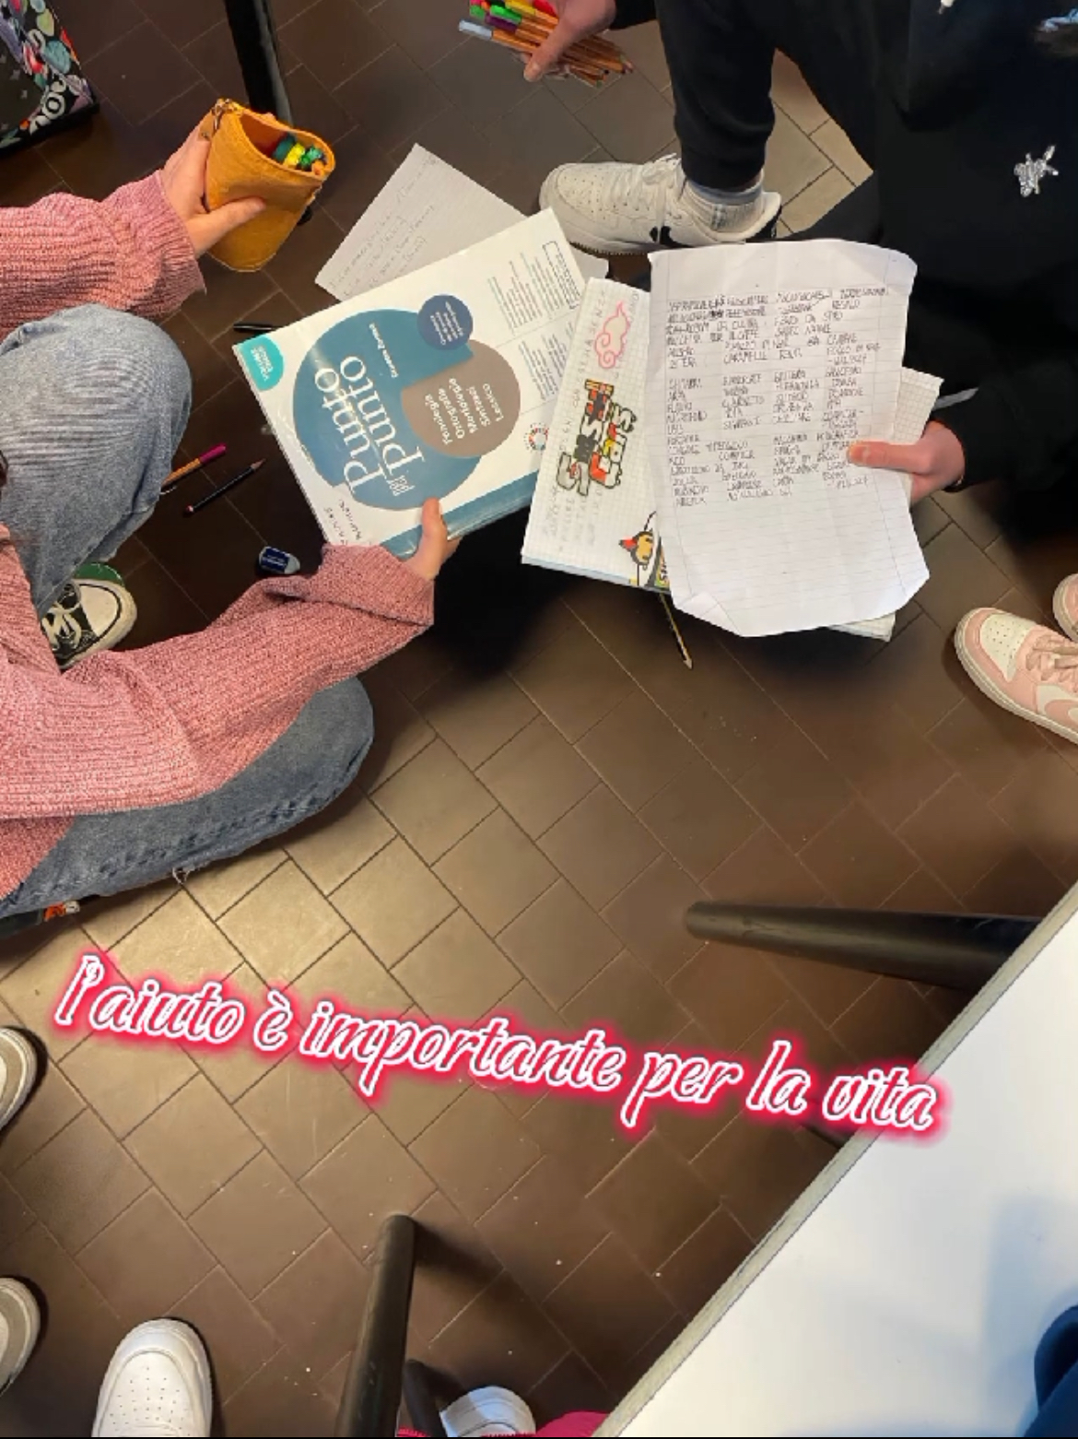
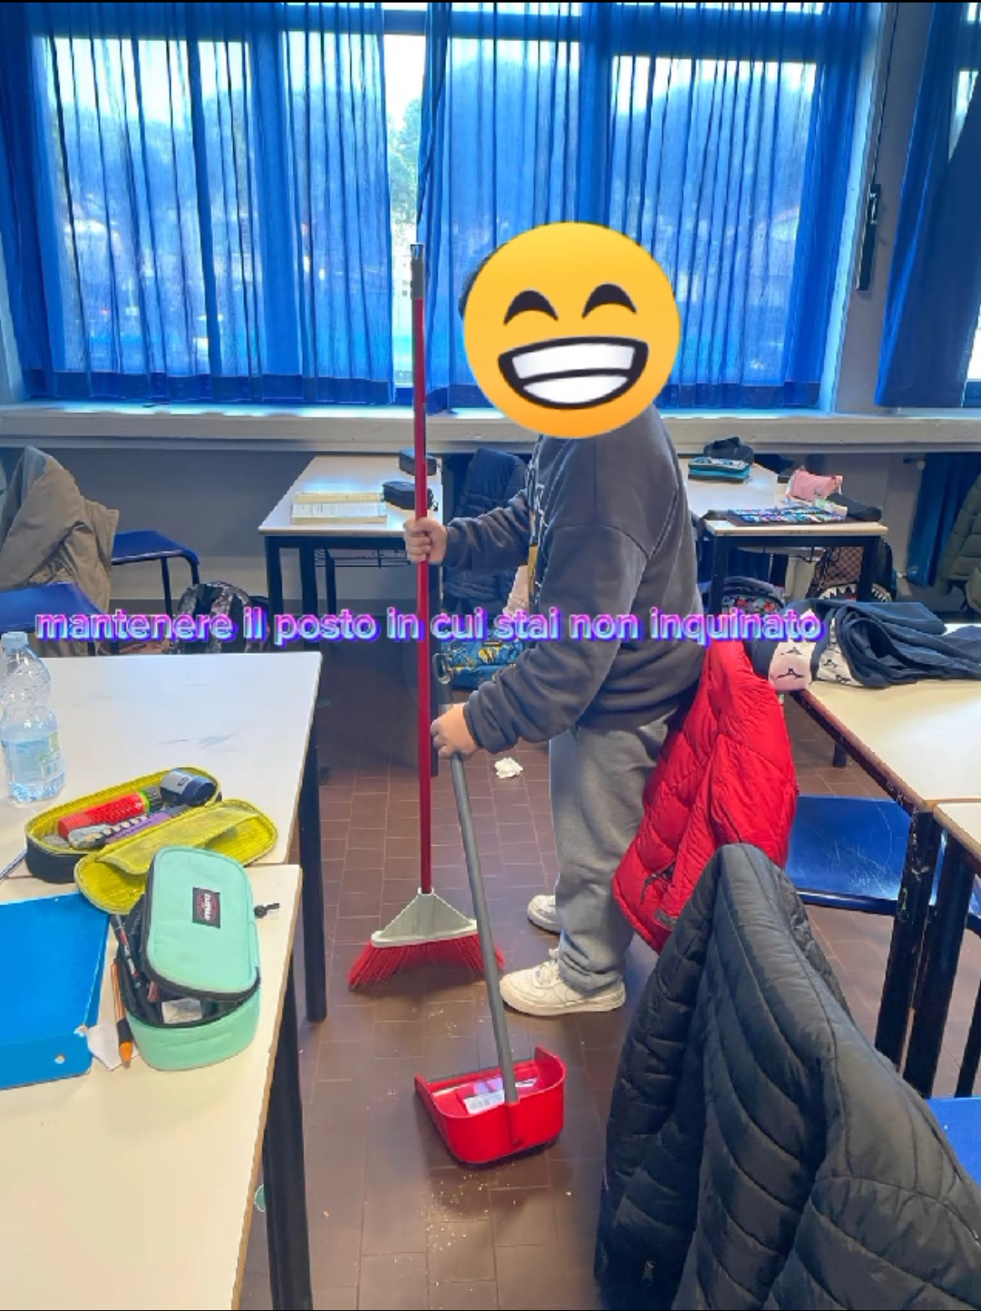
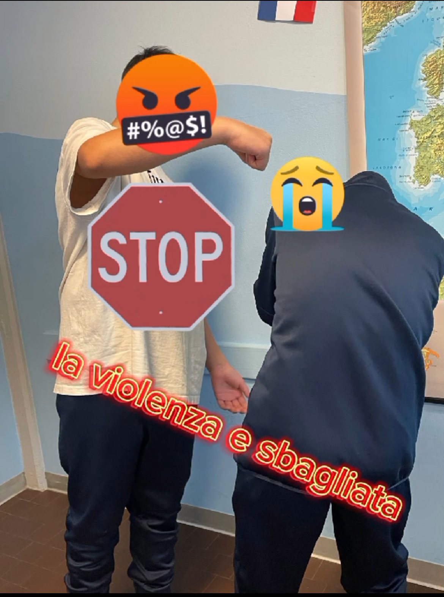

Slide 5
Come possiamo aiutare la nostra comunità a casa:
I nostri genitori lavorano e fanno tanto per noi e a volte anche loro sono stanchi.
A casa possiamo:
Aiutare con dei lavori in casa, come pulire la nostra stanza;
Badare tuo fratello o sorella;
Evitare litigi con i genitori.

Slide 6
Come possiamo aiutare la nostra comunità: nella nostra città
Nella nostra città ci sono luoghi pubblici e lavoratori che li puliscono. Nei parchi, al mare, sui marciapiedi ci sono molti rifiuti e quindi c’è più lavoro per chi li pulisce. Nella nostra città possiamo:
Raccogliere i rifiuti che sono per terra;
Buttare l’immondizia nei bidoni;
Nel tempo libero possiamo andare in spiaggia e raccogliere la plastica e il vetro;
Dobbiamo avere rispetto verso la biodiversità della nostra città.

Slide 7
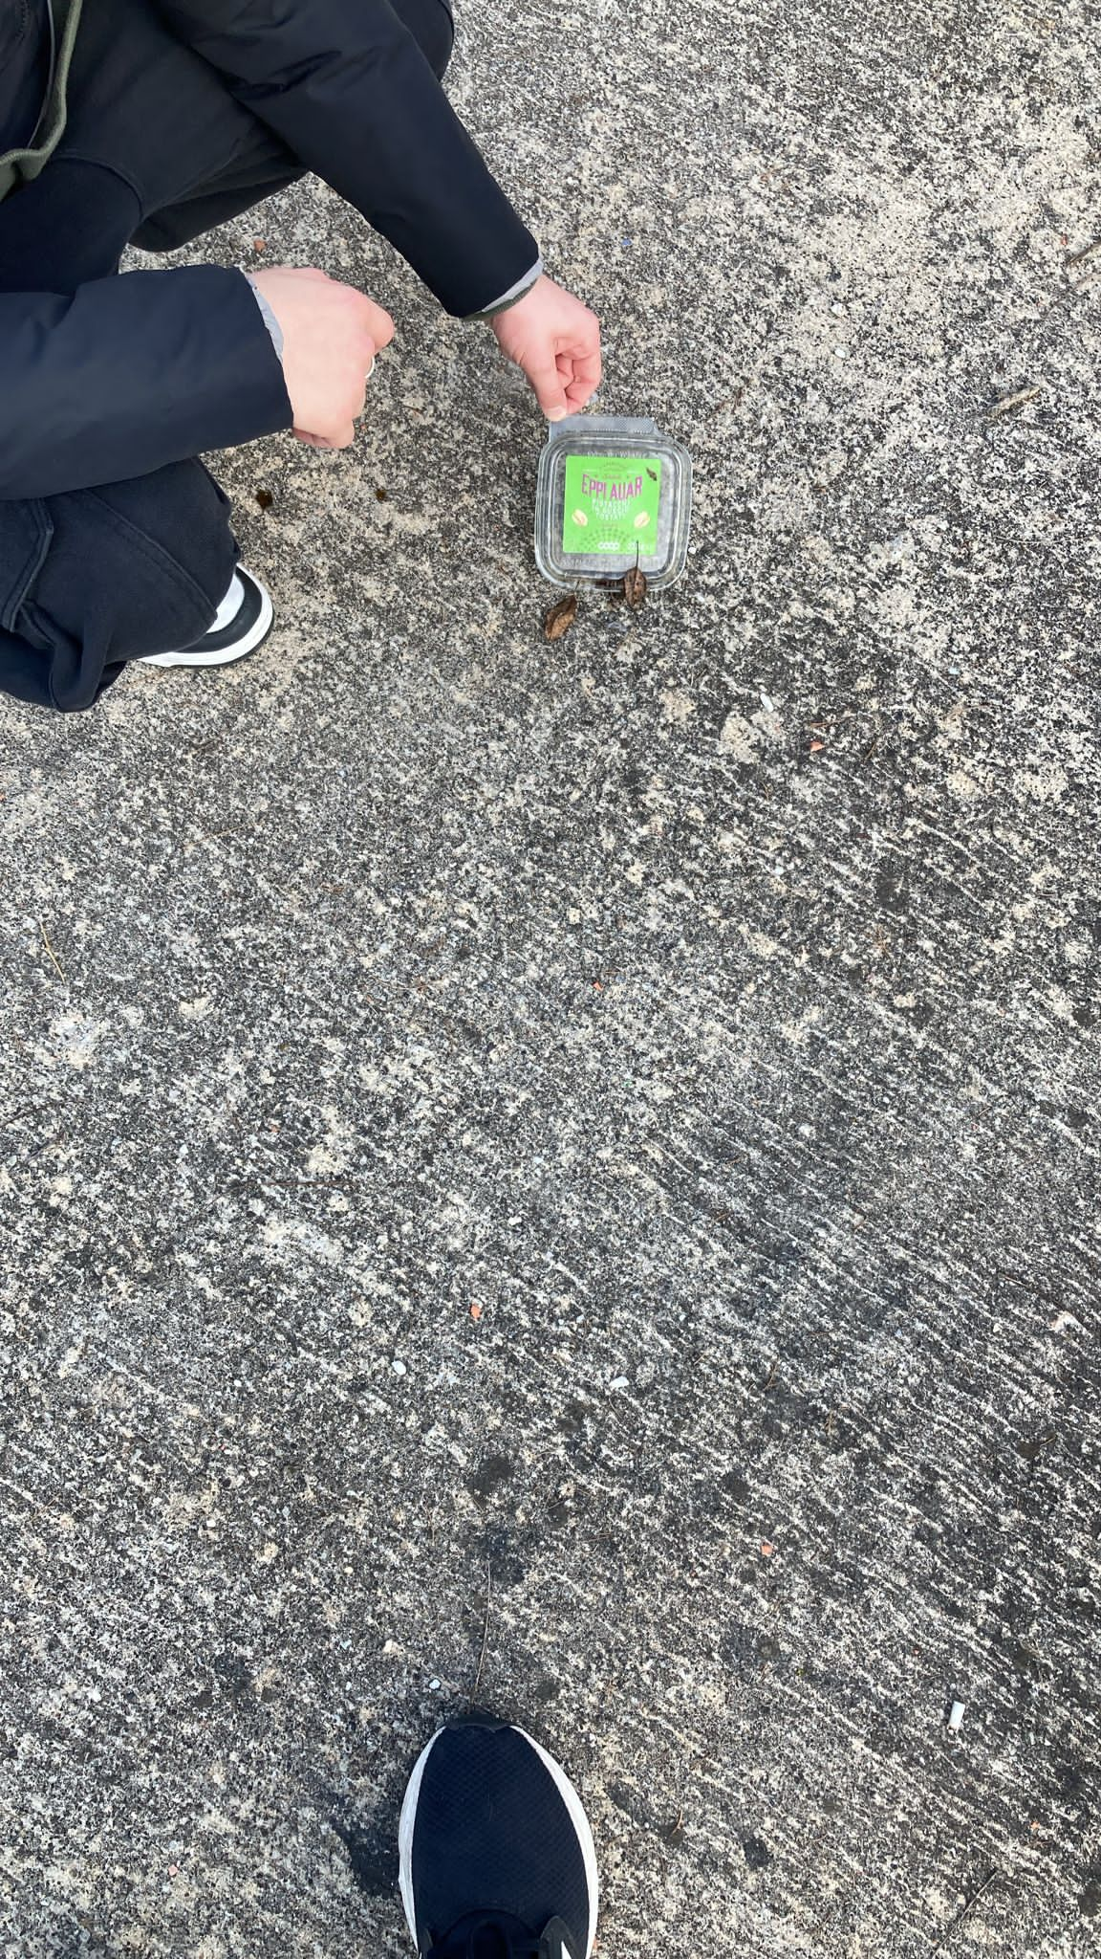
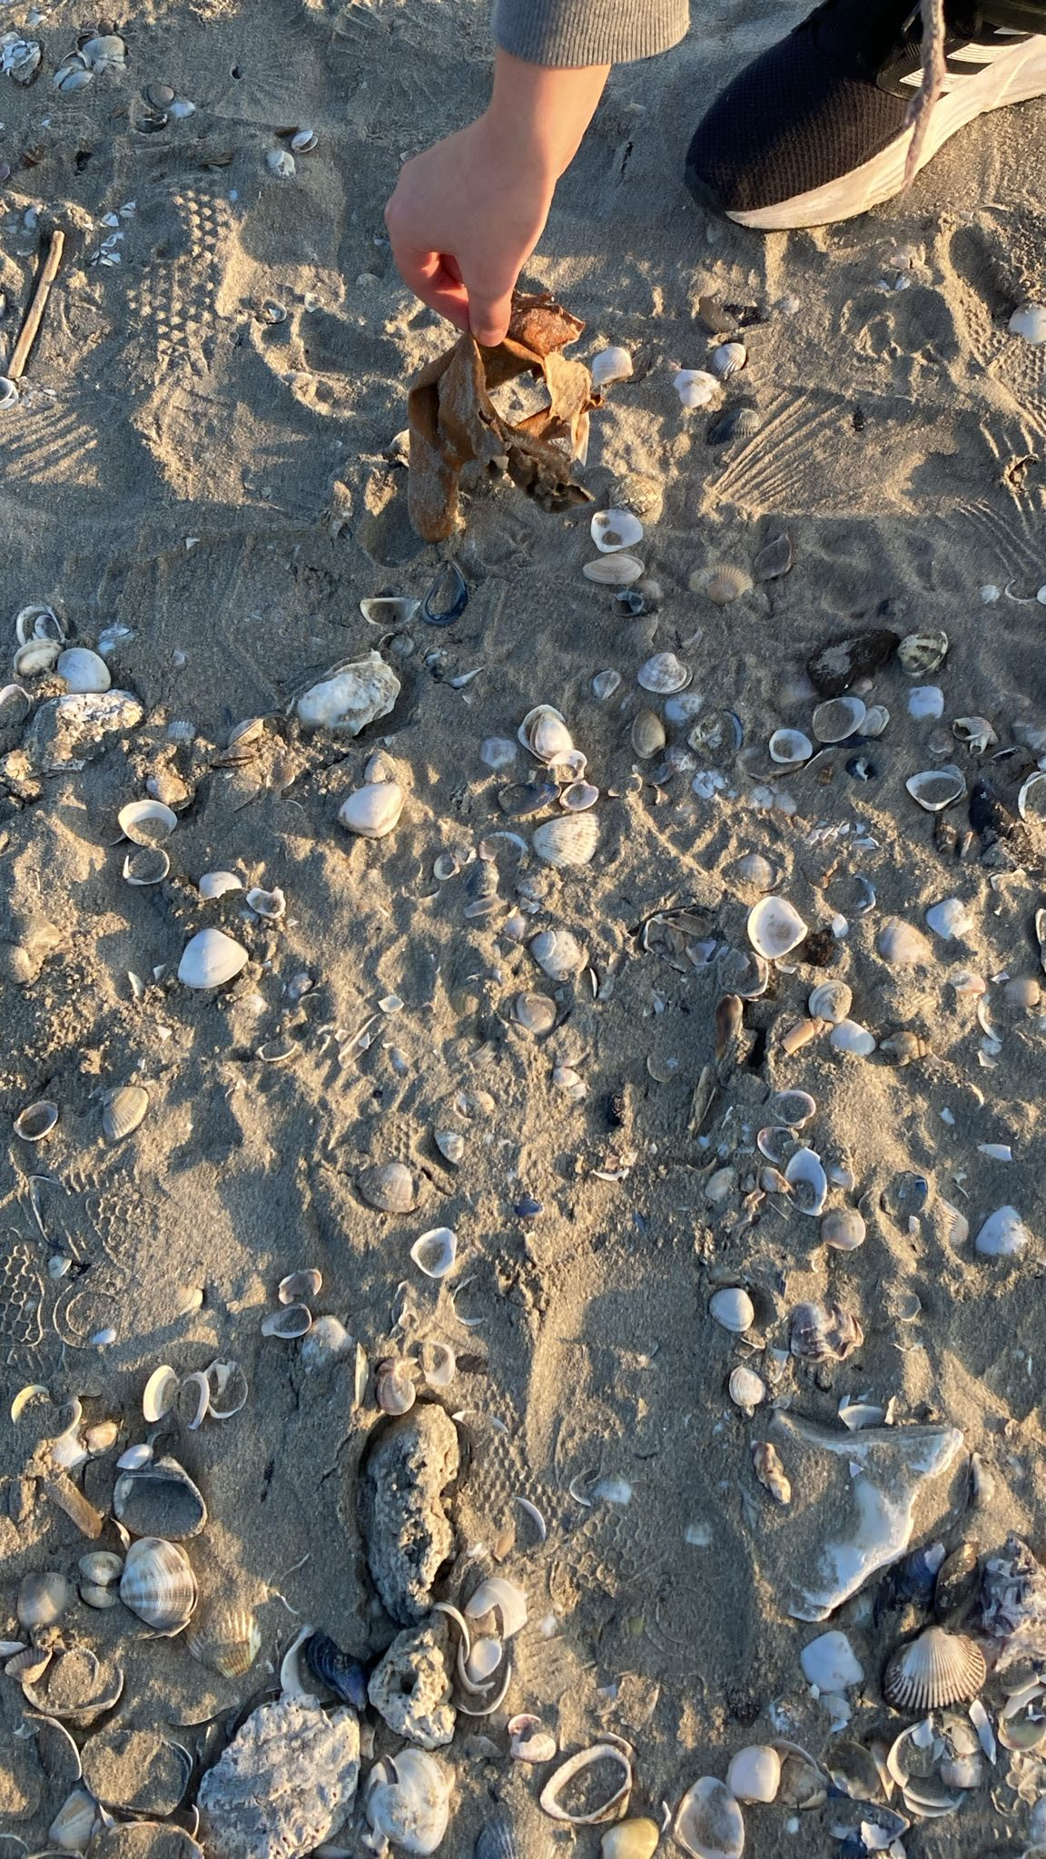
Aiuta l’ambiente raccogliendo i rifiuti
Non inquinare i mari e le spiagge

Slide 8
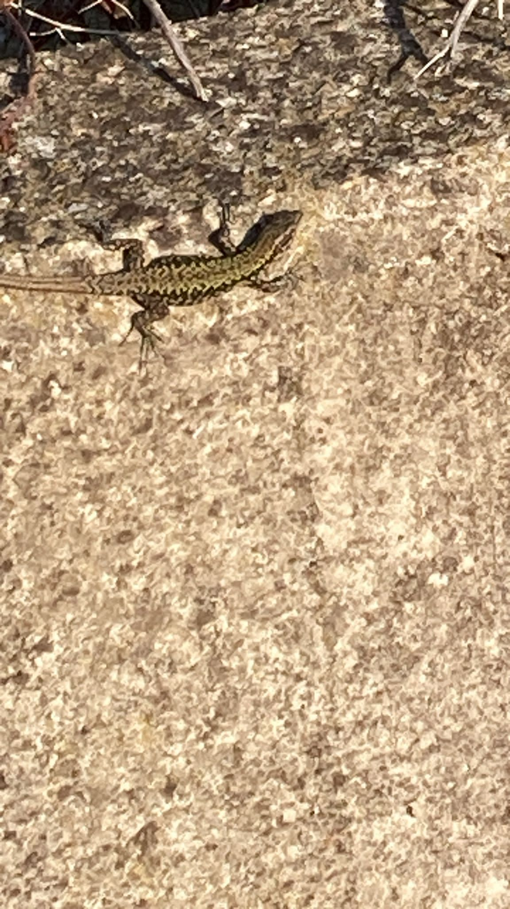
Come possiamo aiutare la nostra comunità: la biodiversità
Nella nostra città ci sono molti animali, piante e alberi. Dobbiamo rispettare la biodiversità. Per gli animali possiamo:
Mantenere pulito l’ambiente circostante;
Aiutare gli animali in difficoltà;
Avere rispetto degli altri esseri viventi.

Slide 9
Chi è Xing Yu?
Xing Yu è la nostra compagna di classe che è arrivata alcuni mesi fa in Italia dalla Cina. Non conosce
l’italiano e a volte ha difficoltà a comunicare con gli altri. Ora sta imparando l’italiano e ha imparato già molte frasi per comunicare con il resto della classe e con i prof.
星宇是我们的同学，几个月前从中国来到意大利。他不懂意大利语，有时与他人交流有困难。现在他正在学习意大利语，并且已经知道许多可以与班上其他同学和老师交流的短语。

Slide 10
L’esperienza raccontata da Xing Yu
Quando sono arrivata in una scuola straniera, ero molto nervosa e spaventata perché non riuscivo a capire l'italiano. Non sapevo cosa fare durante la lezione e potevo solo sedermi lì, ma una ragazza che sembrava cinese quando non sapevo cosa aveva detto all'insegnante, ha spostato il tavolo, mi ha dato un pezzo di carta e mi ha insegnato a disegnare delle immagini per comunicare.
当我到达外国学校时，我非常紧张和害怕，因为我听不懂意大利语。上课的时候我不知道该怎么办，只能坐在那儿，但是一个看起来像中国人的女孩不知道对老师说了什么，搬了桌子，给了我一张白纸，教我画画。图片。

Slide 11
Parole chiave
社区的意思是：
友谊
善良
责任
尊重
共情
和平
帮助
耐心
环境
幸福
乐趣
工作
勇气
Comunità vuol dire:
Amicizia
Gentilezza
Responsabilità
Rispetto
Empatia
Pace
Aiuto
Pazienza
Ambiente
Felicità
Divertimento
Lavoro
Coraggio

Slide 12
Realizzato da:
Valerio
Jasmine
Simone
Giorgio
Xing Yu
Scuola Ressi Gervasi cervia; A.N. 2023/2024; classe 1°C

